Slide 1
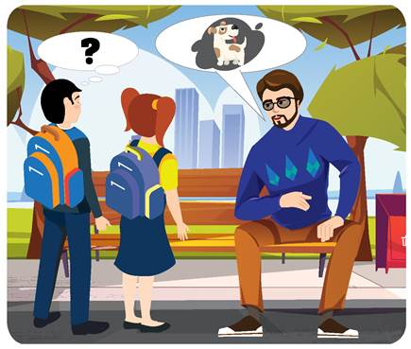
Безпека надворі
10.04.2023
Урок основ здоров’я
у 5 класі
Вчитель: Андрєєва Ж.В.

Slide 2

Мета уроку:
розглянути правила безпечної поведінки надворі;
розвивати вміння учнів розрізняти безпечні та небезпечні ситуації (ігри, зустрічі з незнайомцями);
називати чинники ризику під час перебування надворі без дорослих;
пояснювати необхідність уникнення місць підвищеної небезпеки, можливого утворення натовпу;
дотримуватися правил безпеки надворі

Slide 3
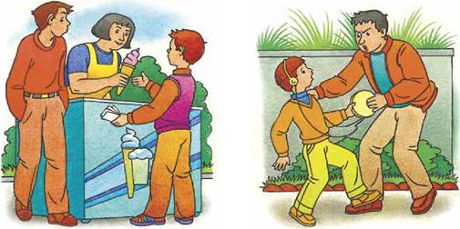
Метод «Ланцюжок»
По черзі назвіть одну небезпеку, що може підстерігати учня 5 класу надворі.

Slide 4
Давайте разом подумаємо:
Чи можна заздалегідь передбачити можливі небезпеки?
Що може спровокувати виникненню небезпеки надворі?
Яким чином діяти при виникненні небезпеки надворі?

Slide 5
Вивчення нового матеріалу
На випадок, коли буваєш на вулиці сам, дотримуйся правила п’яти «НЕ»:
1. НЕ розмовляй із незнайомцями.
2. НЕ сідай у машину до незнайомців.
3. НЕ бери нічого у незнайомців.
4. НЕ звертай з дороги від школи до дому.
5. НЕ гуляй надворі після того, як стемніло.

Slide 6
Запам’ятай!
1. Незнайомець — це будь-хто, з ким тебе не
познайомили батьки, вчителі.
2. Гуляючи надворі, поводься спокійно і впевнено.
3. Не бери з дому дорогих речей, які можуть
спровокувати зловмисників.
4. Увечері уникай безлюдних дворів, парків
і пустирів.

Slide 7
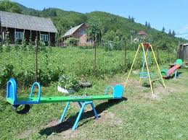
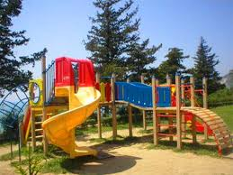
Екстремальні ситуації з незнайомцями.
1 ситуація: запрошення взяти участь у кінозйомці;
2 ситуація: обіцянка подарувати цінну річ у чужій квартирі;
3 ситуація: запрошення покататися на машині;
4 ситуація: гра на гроші.
Завдання:
1) визначити, у чому полягає небезпека ситуації;
2) визначити, до кого можна звернутися в цій ситуації по допомогу, та скласти алгоритм дій для уникнення небезпеки;
3) визначити, як можна уникнути подібної ситуації.

Slide 8
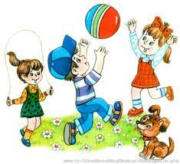
Поради, які допоможуть уникнути небезпеки
Без дозволу батьків не відходь від дому
Не гуляй дотемна в безлюдних місцях
Уникай хуліганів, підозрілих компаній, пяних людей.
Не грайся на дорозі, де їздять машини.
Не ховайся в підвалах, горищах, дахах, будівельних майданчиках, біля смітників.

Slide 9
Завдання учням:
запропонувати небезпечну ситуацію;
визначити алгоритм дій дитини в цій ситуації;
спрогнозувати наслідки недотримання безпечної поведінки.

Slide 10
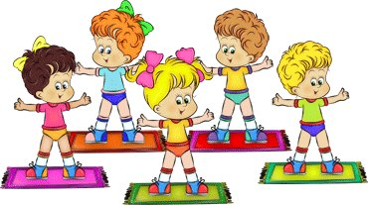
Домашнє завдання:
Опрацювати параграф 27 (основи здоров'я 5 клас Бех, Воронцова, Пономаренко, Страшко)
самостійно опрацювати матеріал «Екстремальні ситуації з незнайомцями»;
виконати тестові завдання (скріншот результатів відправити вчителю)
https://naurok.com.ua/test/join?gamecode=6754008
Завдання надсилайте на освітню платформу Human
або на ел. адресу - zhannaandreeva95@ukr.net

